Slide 1
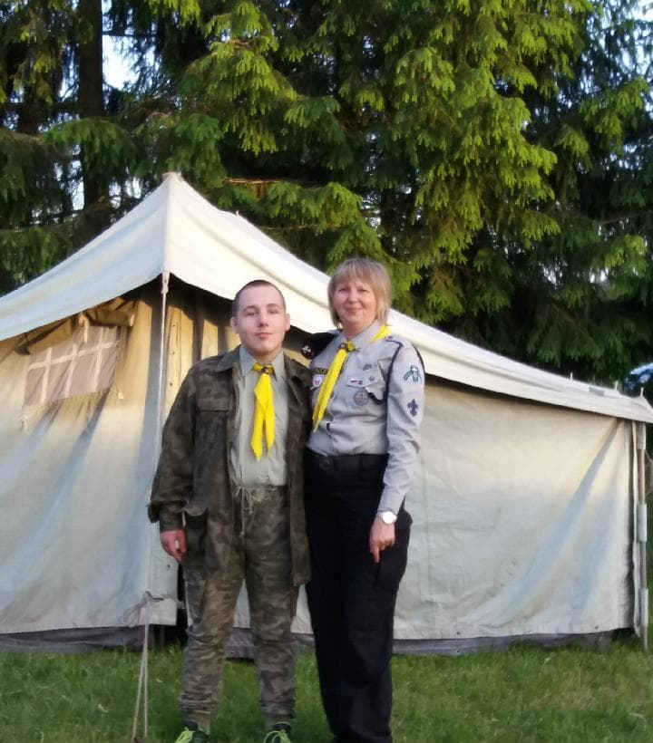
JESTEM HARCERZEM
NALEŻĘ DO DRUŻYNY
NIEPRZETARTY SZLAK

Slide 2
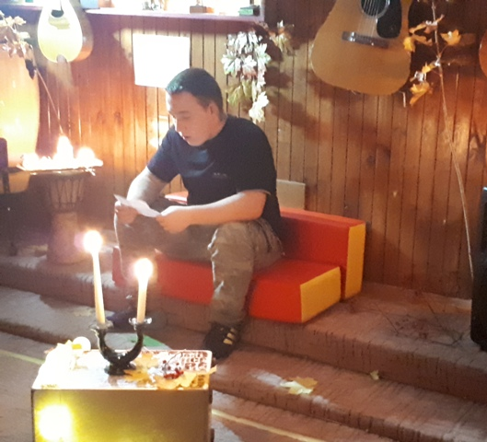
WIECZÓR POEZJI

Slide 3
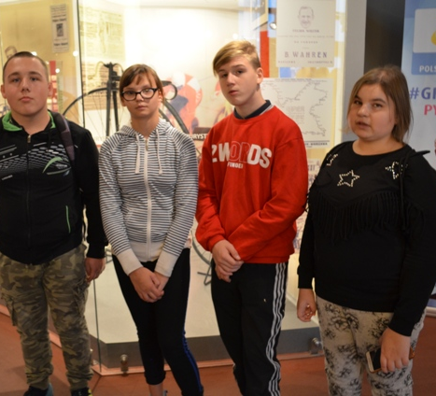
Wycieczka klasowa

Slide 4
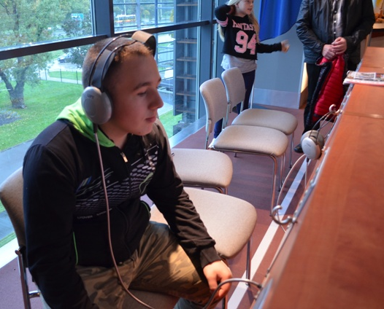
w słuchawkach

Slide 5
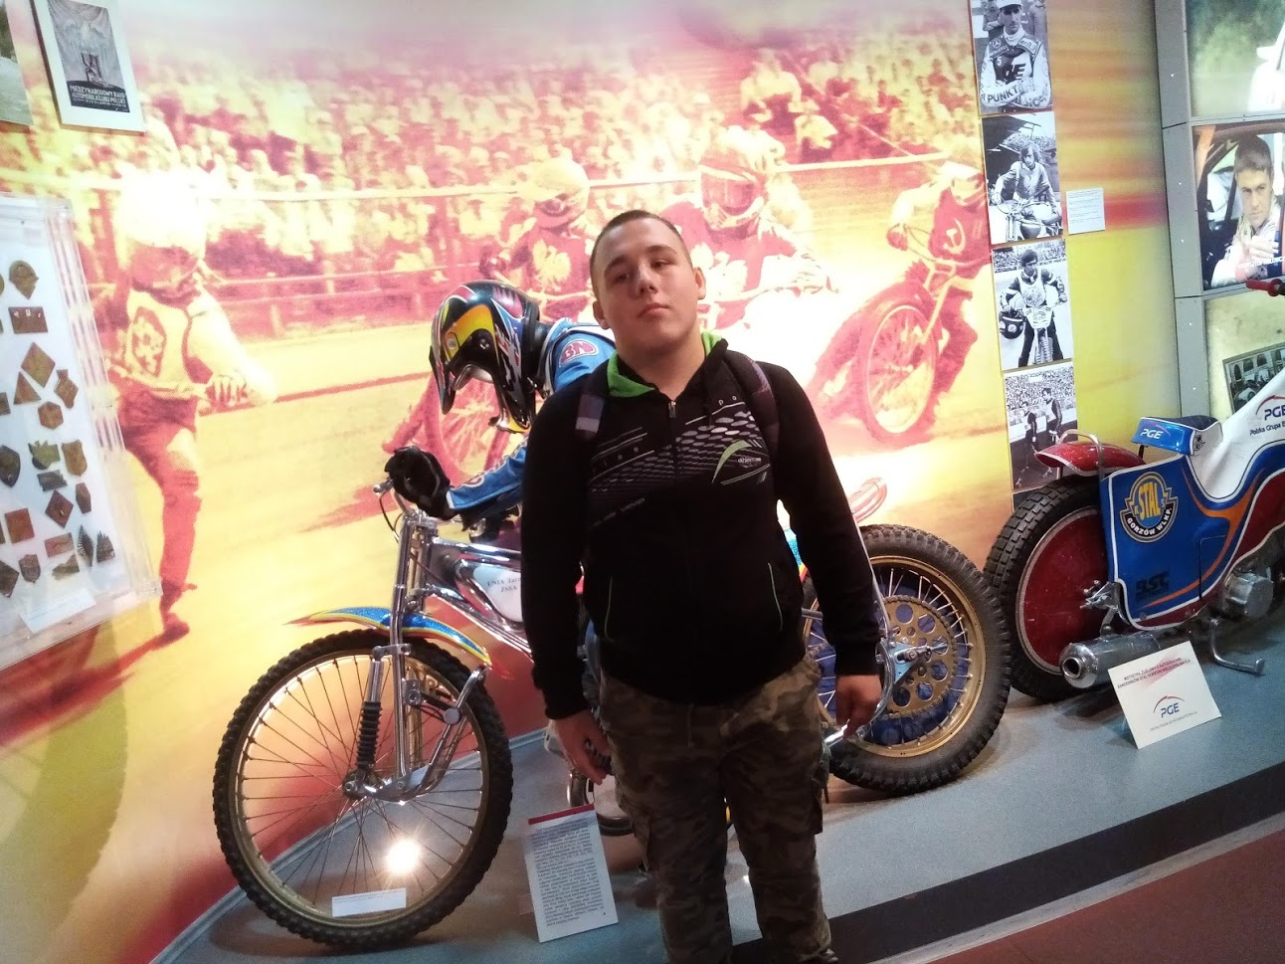
Wycieczka do warszawy

Slide 6
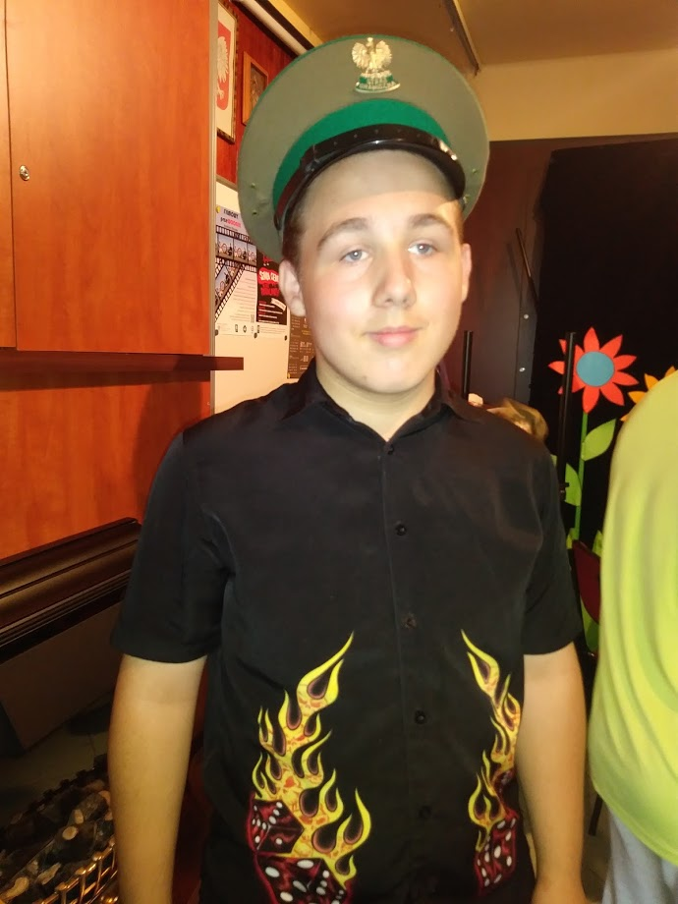
półkoloniE

Slide 7
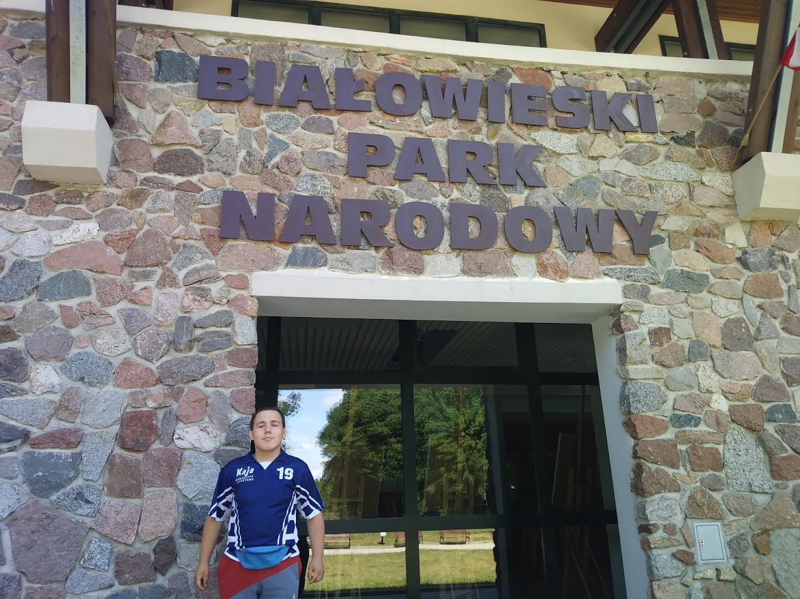
Wycieczka do białowieży

Slide 8
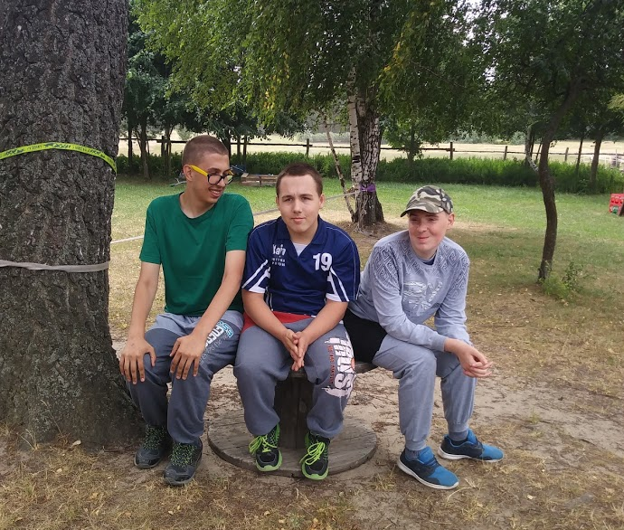
KOLEDZY ZE SZKOŁY

Slide 9
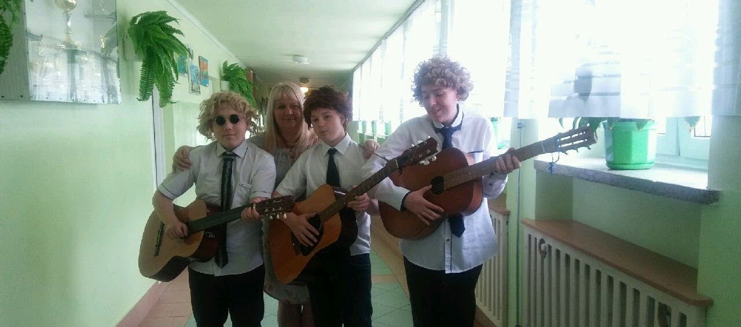
Występ naszej klasy

Slide 10
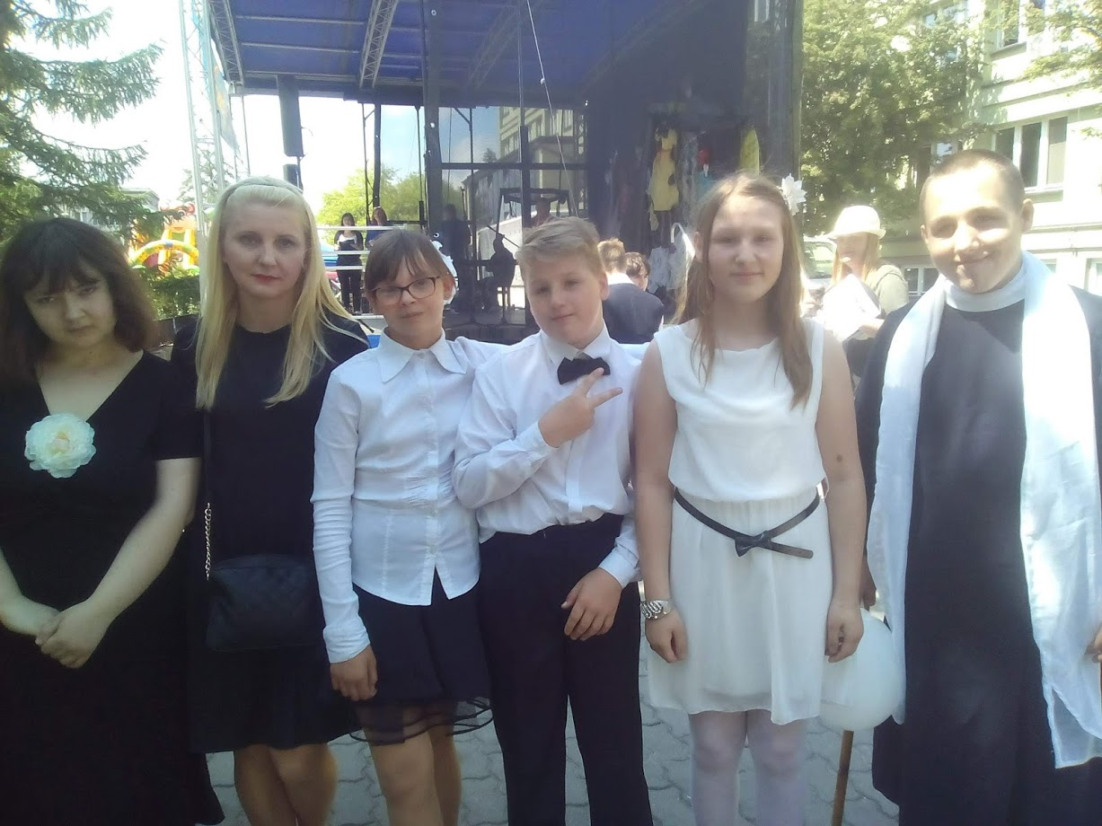
Występ teatralny

Slide 11
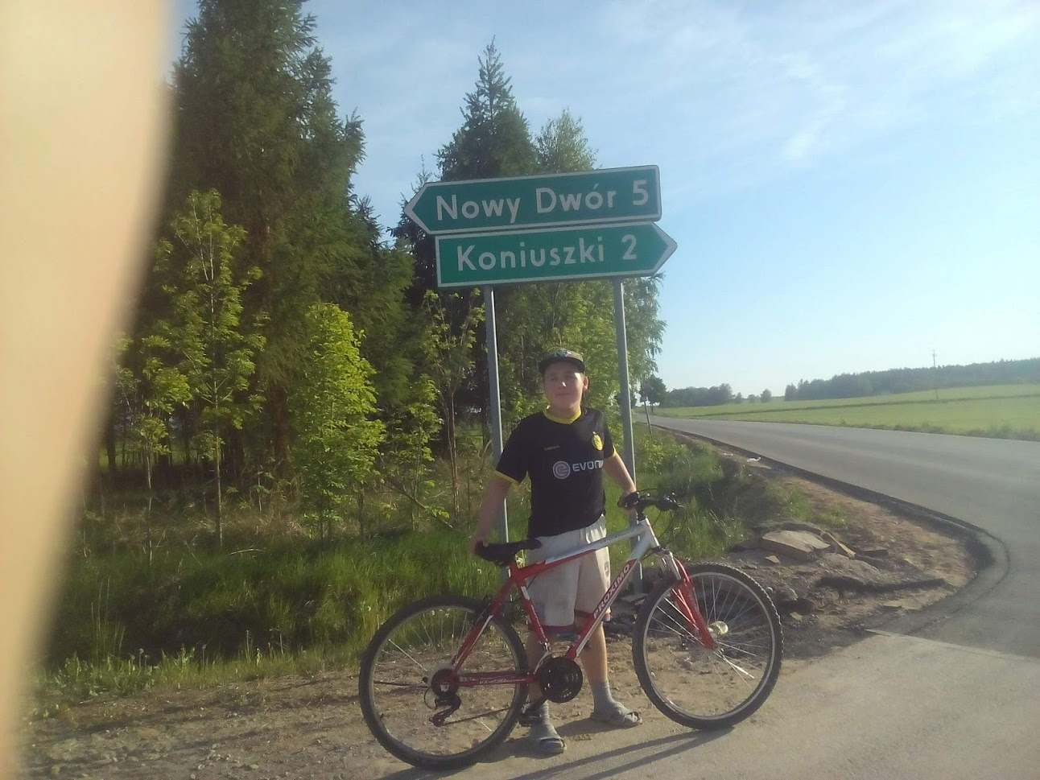
Domowa wyprawa

Slide 12
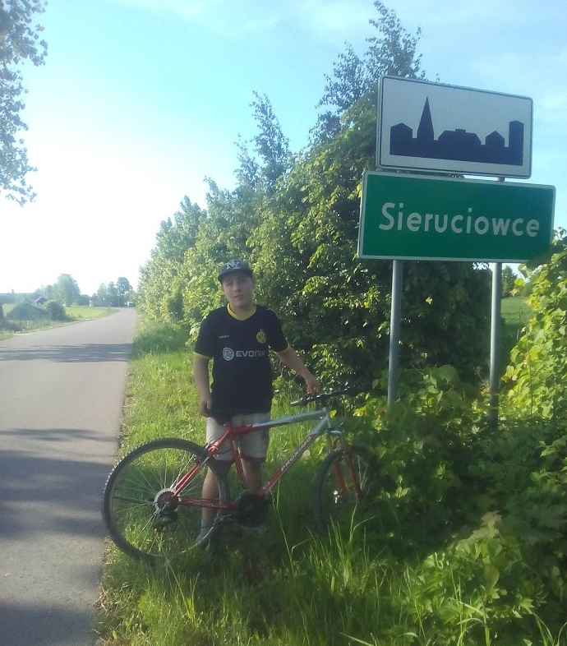
Domowa wyprawa w wolnym czasie

Slide 13
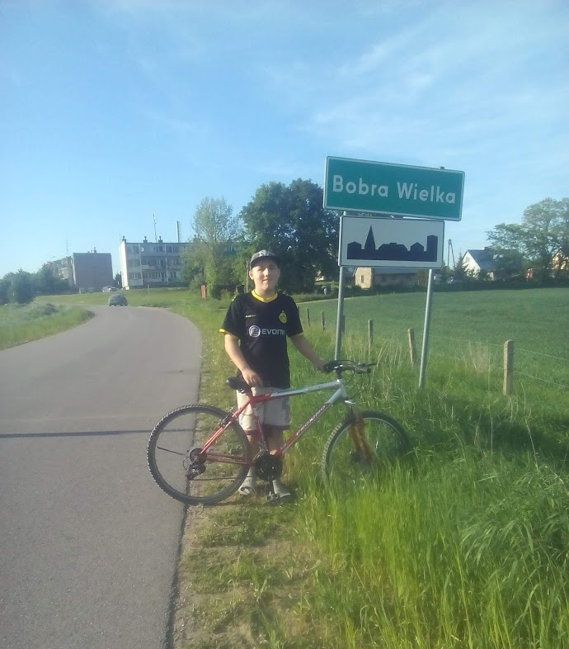
Domowa wyprawa tak mi minął czas

Slide 14
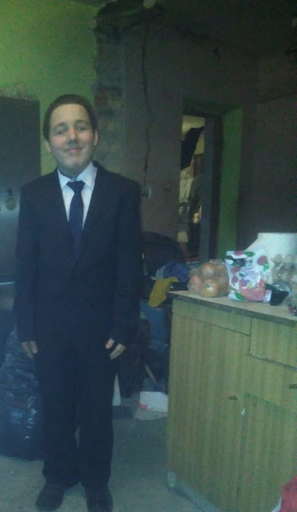
Wyjście do kościoła

Slide 15
Dziękuje za uwagę

